Slide 1

PLASTRE Hugo
01/02/2025
PRÉSENTATION Menu Maker by Qwenta

Slide 2
Sommaire
Contexte du projet
Aperçu de la maquette
Méthodologie utilisée
Tableau Kanban
Spécifications techniques
Veille technologique
Conclusion

Slide 3
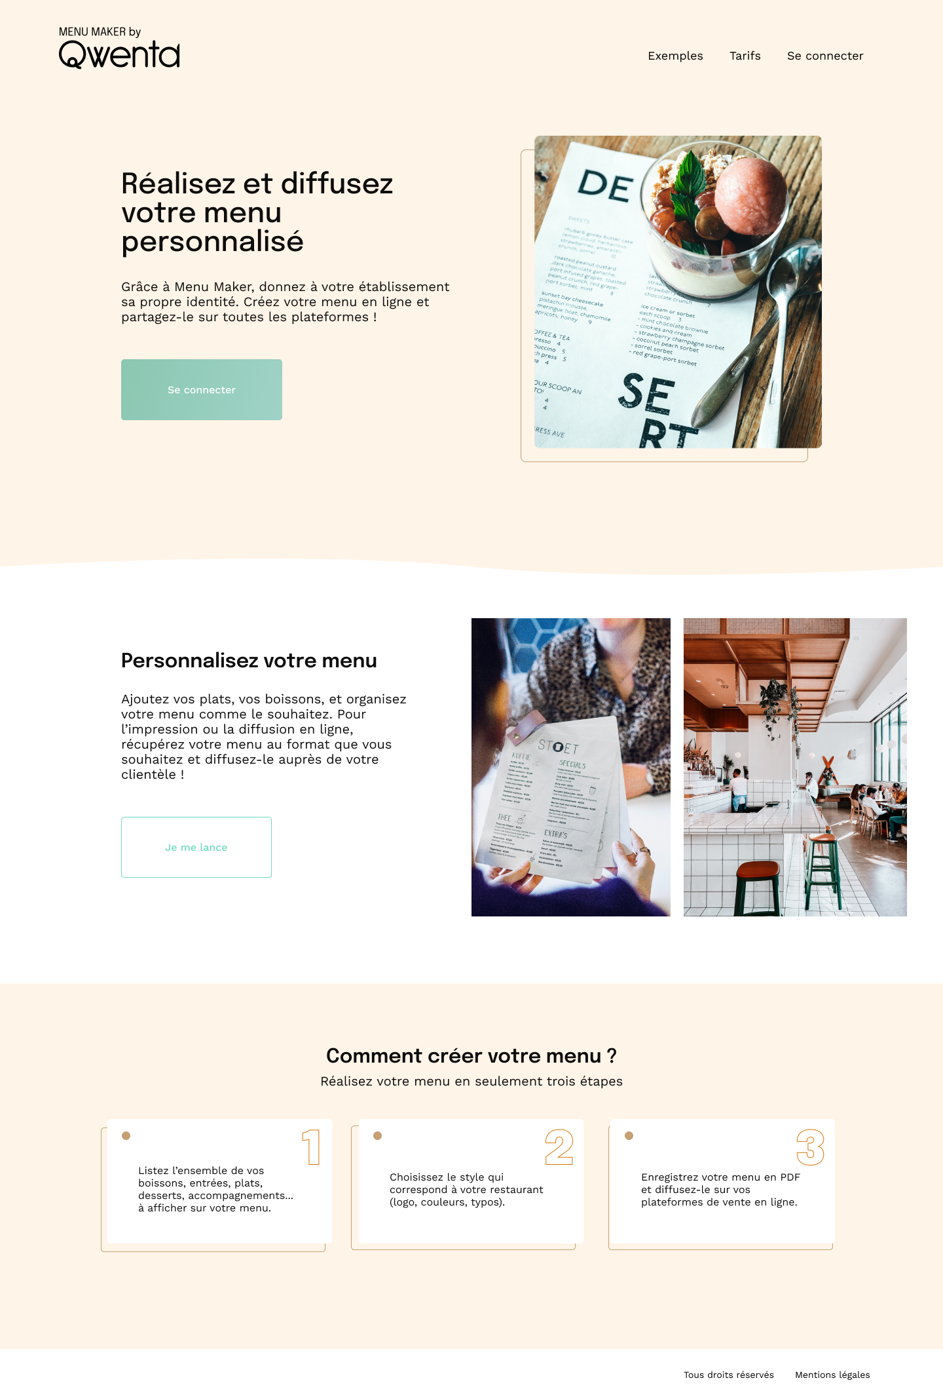

Contexte du Projet
Brève introduction du site de Menu Maker : objectifs
Inscription/Connexion
Personnalisation de menu
Création et exportation

Slide 4
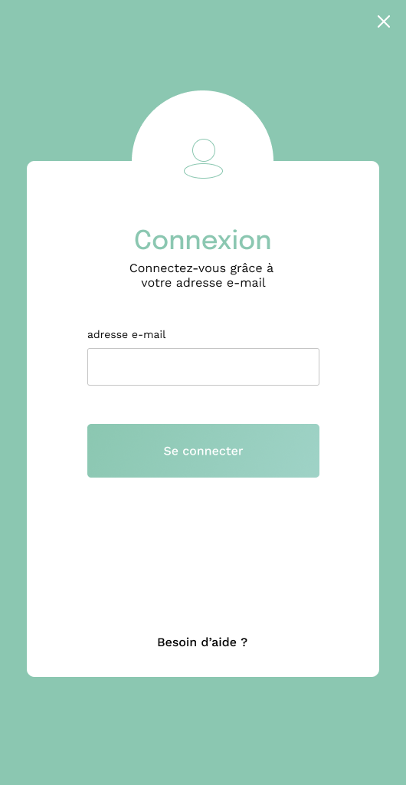
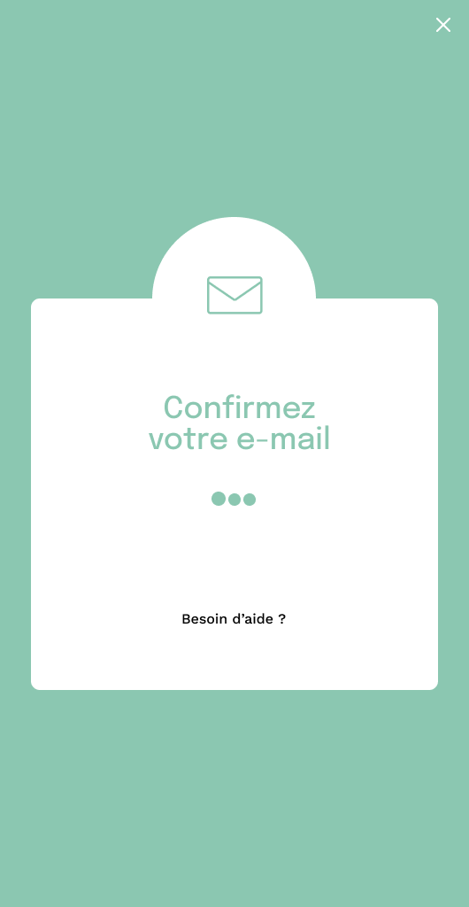




Aperçu de la maquette : captures d’écran et fonctionnalités clés
L’authentification
Fonctionnalités de succès :
- L'utilisateur peut entrer son adresse mail
- Qu'il se soit déjà connecté ou non, un mail lui est envoyé pour lui permettre de s'authentifier, ou au contraire de confirmer son mail pour accéder pour la première fois à l'application
- Un lien "Besoin d'aide” permet d'envoyer directement un e-mail à nos équipes

Slide 5
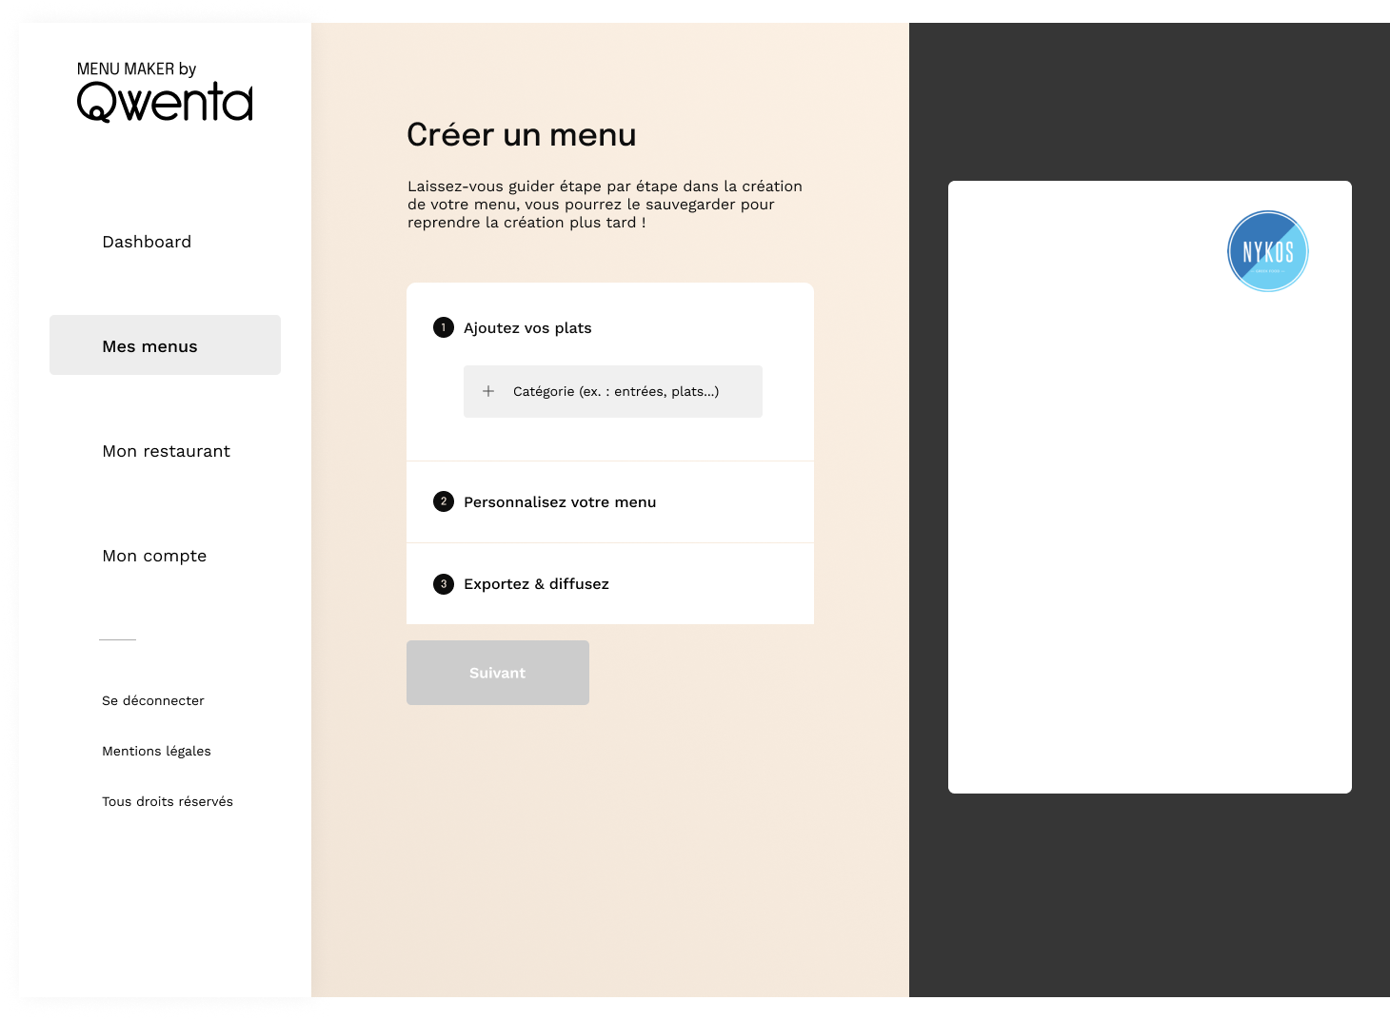
Aperçu de la maquette : captures d’écran et fonctionnalités clés
Création d’un menu : ajout de catégories, de plats et style appliqué au menu
Fonctionnalités de succès
L’utilisateur pourra :
Ajouter des catégories
Ajouter des plats dans ces catégories
Personnaliser le menu à travers des éléments de style

Slide 6
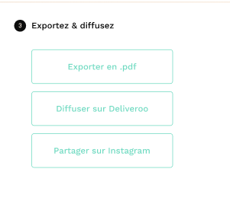
Aperçu de la maquette : captures d’écran et fonctionnalités clés
Exportation du menu terminé
Fonctionnalités de succès
Le restaurateur doit pouvoir en un clic télécharger le fichier PDF correspondant à son menu
Au clic sur l'encart, l'utilisateur doit être redirigé sur l'application Deliveroo
Au clic sur l'encart, des images du menu au format carré (pour les mettre sur Instagram) sont générées
Le restaurateur est redirigé vers son compte Instagram avec les photos carrées des menus

Slide 7
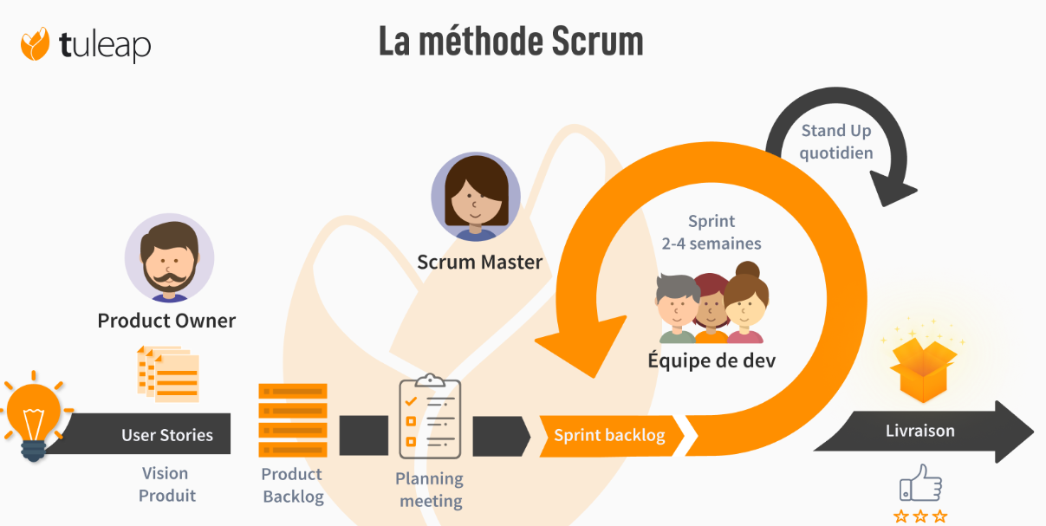
Méthodologie utilisée : méthode Agile
Choix d’équipe et durée du développement:
Equipe de 4 développeurs : 2 développeurs front-end et 2 développeurs back-end.
On estime un temps de développement d’1 mois et 1 semaine : 2 sprints.

Slide 8
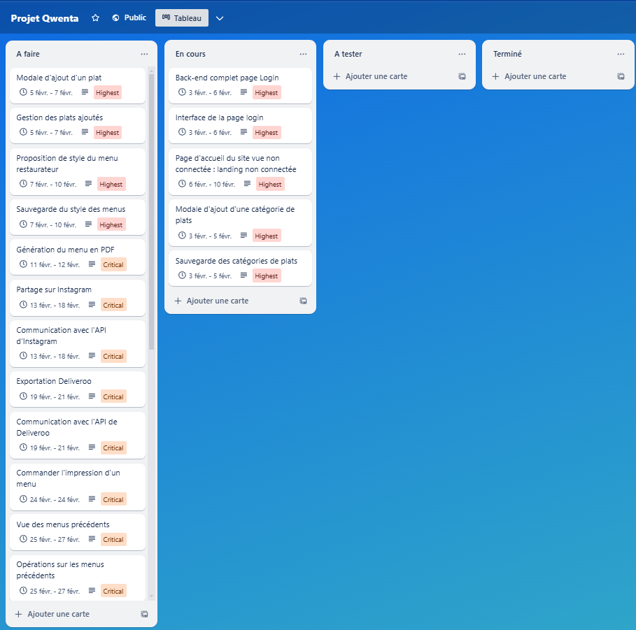
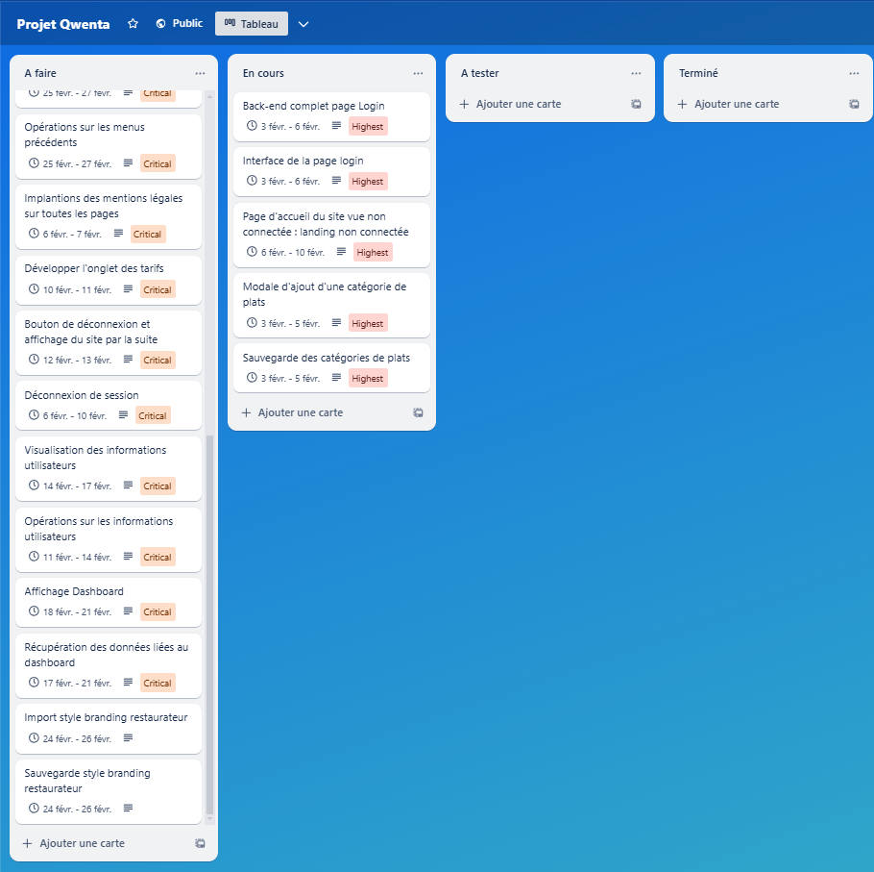
Suivi du projet avec le Kanban

Slide 9

Suivi du projet avec le Kanban
4 colonnes ont été créées afin d’avoir une vue globale sur les tâches du projet
Fonctionnalités du Kanban :
Prioriser les tâches à effectuer
Vue globale sur l’avancement du projet
Support de partage entre développeurs
Résumer de manière simple les missions du projet
Lien du Kanban : https://trello.com/b/PVpguWC3/projet-qwenta

Slide 10
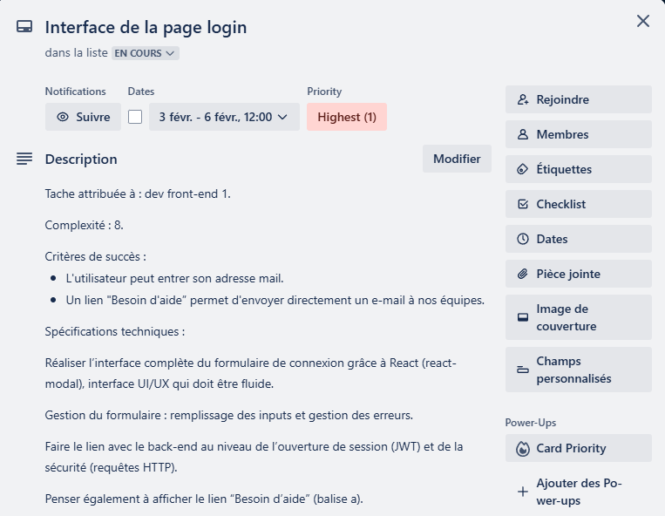
Suivi du projet avec le Kanban : exemple de décomposition en tâches de la page de login
Durée prévisionnelle de la tâche
Priorité de la tâche
Attribution de la tache
Complexité de la tâche (se référencer à la suite de Fibonacci)
Liste des critères de succès
Spécifications techniques liées à la tâche

Slide 11
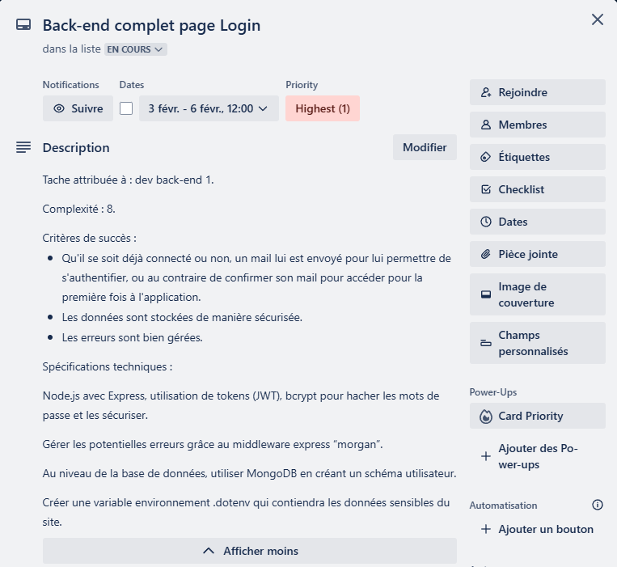
Suivi du projet avec le Kanban : exemple de décomposition en tâches de la page de login
Durée prévisionnelle de la tâche
Priorité de la tâche
Attribution de la tache
Complexité de la tâche (se référencer à la suite de Fibonacci)
Liste des critères de succès
Spécifications techniques liées à la tâche

Slide 12
Spécifications techniques
Présentation de l’usage du no-code
Côté front-end:
Utilisation pour le front-end de React.js et notamment de react-modal et react-router (affichage de modales, lien dynamique entre les pages, gestion des évènements sur et entre les pages, redirection vers des pages extérieures…).
Côté back-end :
Utilisation pour le back-end de Node.js, Express et MongoDB (authentification, gestion des données stockées type emails, menus précédents,…).

Slide 13
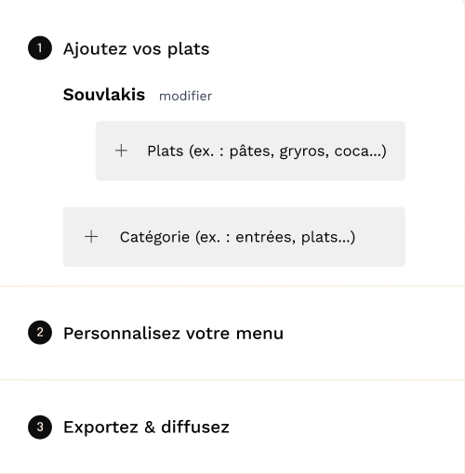
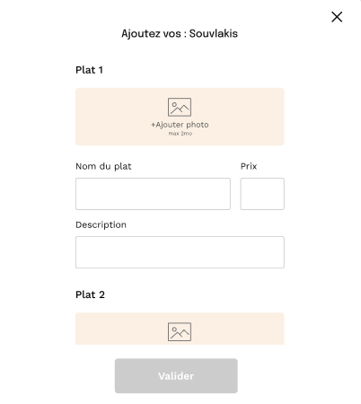
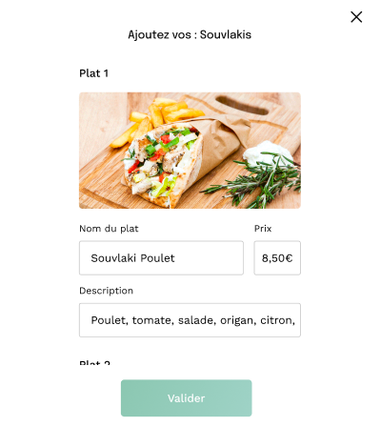
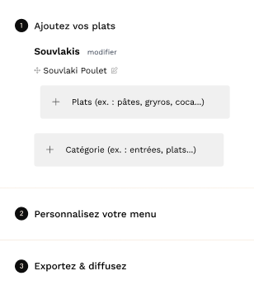
Exemple de spécification technique : modale de création d’un plat
Présentation de l’usage du no-code
Captures d’écran de la maquette au niveau de l’ajout d’un plat :
Itération mise en place : au clic sur l’ajout d’un plat, une modale s’ouvre (utilisation de react-modal) pour afficher un formulaire à remplir avec plusieurs inputs (file, text…). Ces données sont ensuite stockées dans une base de données et affichées dynamiquement sur la vue de son menu.

Slide 14
Exemple de spécification technique : modale de création d’un plat
Présentation de l’usage du no-code
Captures d’écran de la maquette au niveau de l’ajout d’un plat :
Au clic de validation de création d’un plat, ce plat est stocké côté back-end.
En vue globale du menu, le front-end appelle les données de plats stockées dans le back-end.

Slide 15





Veille Technologique : développement du site
Présentation de l’usage du no-code
Utilisation de deux outils principaux pour le travail de veille :
Feedly et Daily.dev
Autres sources diverses et variées : exemples avec Reddit, Windows et MDN.

Slide 16
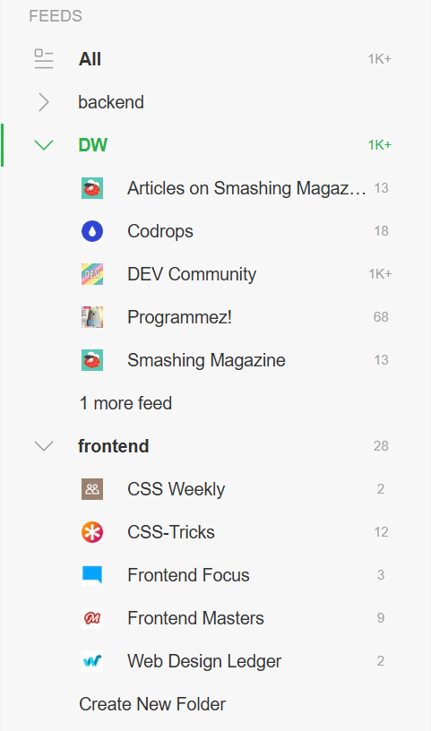
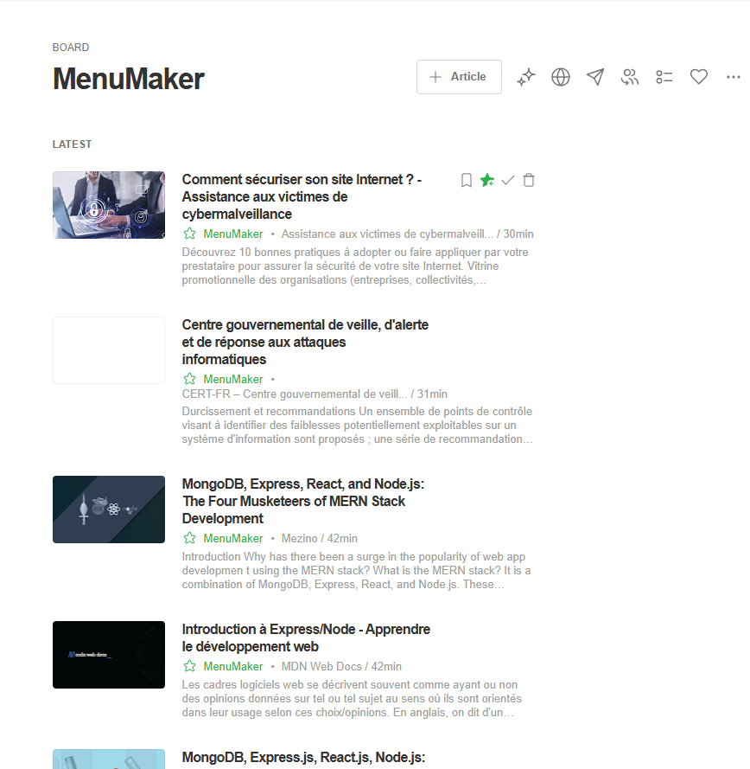
Organisation de ma veille en Feeds personnalisés, regroupant les derniers articles sur le développement web.
J’ai, par exemple, séparé les sujets en catégories « backend » et « frontend », avec des sources pertinentes comme Codrops, CSS-Tricks, DEV Community et d’autres blogs spécialisés.
Création d’un Board « MenuMaker » afin de centraliser les ressources les plus pertinentes.
Ce Board m’a permis de sauvegarder les ressources essentielles sur des sujets de plusieurs catégories (technologies à utiliser, stack à choisir, sécurité et maintenance du site…).

Slide 17
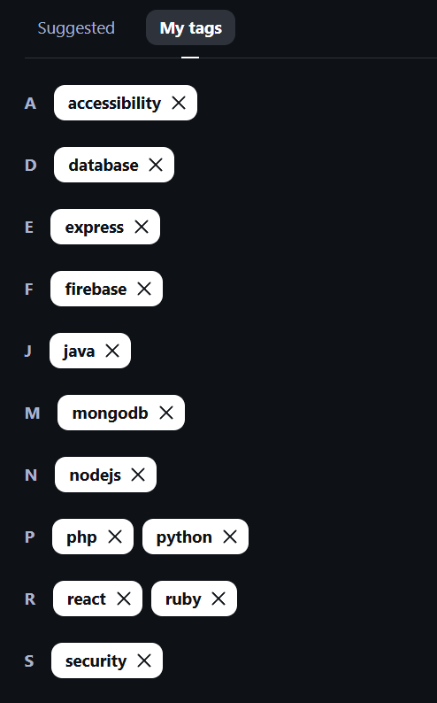
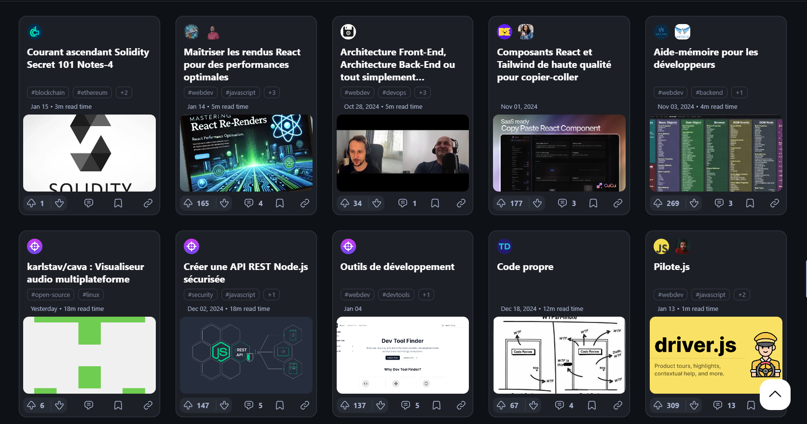
Sélection de plusieurs tags utiles pour mes recherches (nodejs, express, java, PHP, react…).
Grâce à cette sélection précise, mon feed daily.dev s’est personnalisé en affichant les derniers articles en lien avec ces domaines.
Le feed daily.dev m’a permis d’avoir une veille actualisée en permanence. Le but était aussi d’avoir un deuxième outil pour élargir mes champs de recherche.
Daily.dev m’a donné accès aux tendances du moment en restant à jour sur les bonnes pratiques de développement.

Slide 18
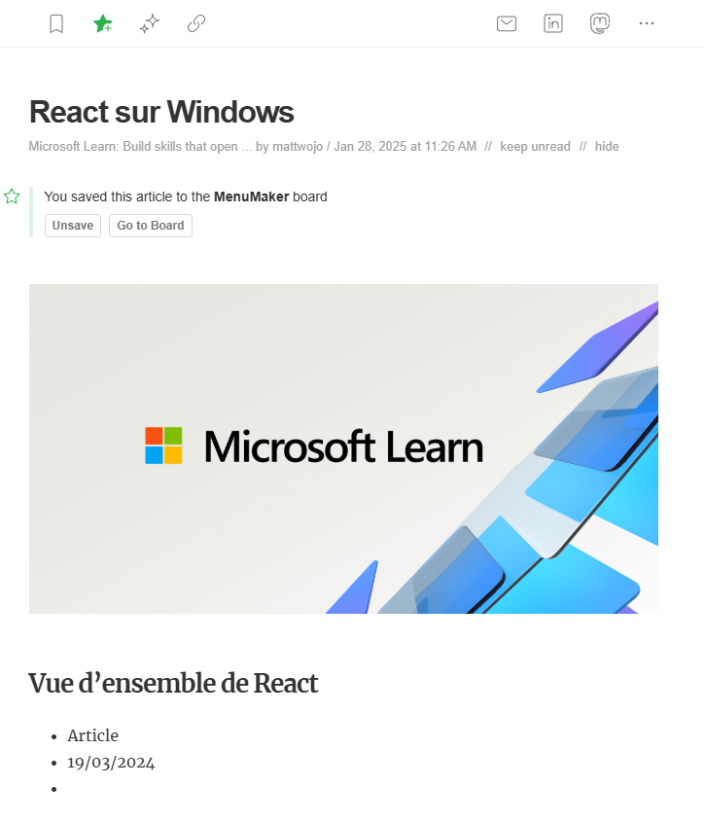
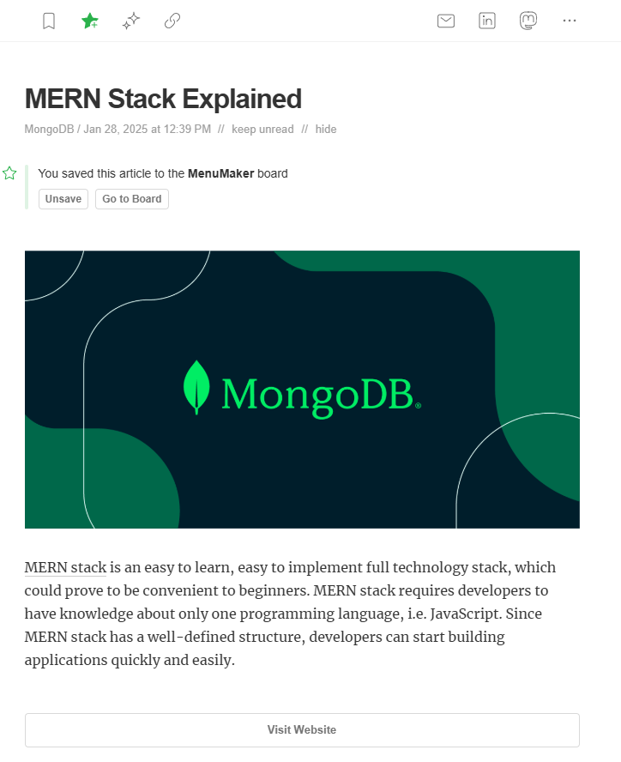
Exemples de sources liées à mon travail de veille

Slide 19
Conclusion
Présentation de l’usage du no-code
Principaux objectifs du MenuMaker.
Outils utilisés pour réaliser ces objectifs :
Méthode agile et scrum :
Veille technologique :

Slide 20
AVEZ-VOUS DES QUESTIONS ?

